Slide 1
MEHANIKA I (STATIKA)
MEH1−16.17−P11

Slide 2
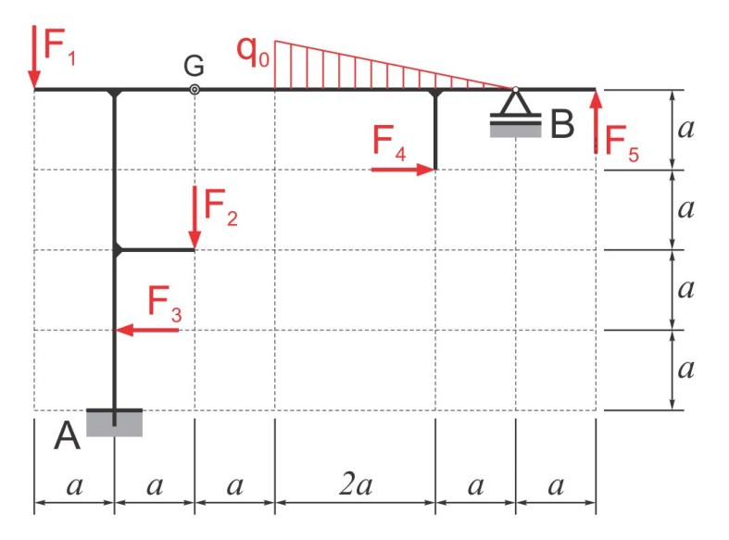
Primer Gerberovog rama

Slide 3
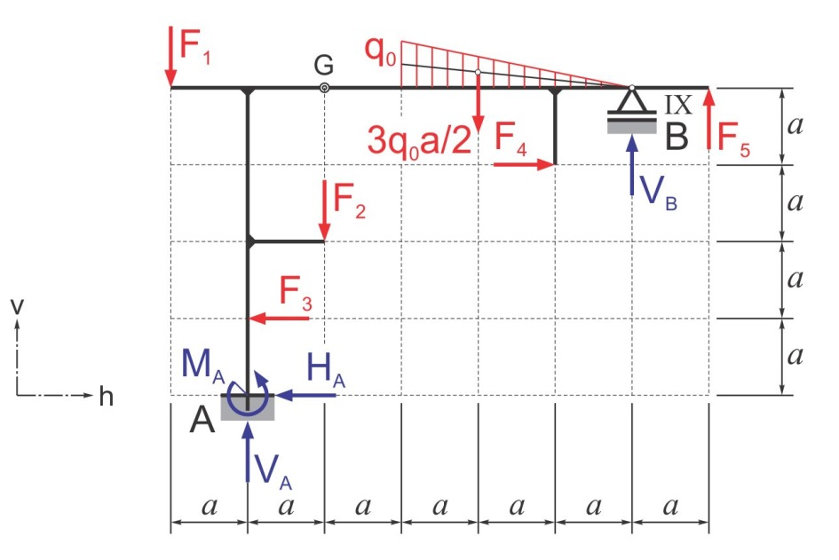
1) Reakcije i reaktivni moment

Slide 4
Statički uslovi ravnoteže:
... (1)

Slide 5
Iz trećeg uslova u (1) dobijamo V_{B},
... (2)
... (3)
Iz prvog uslova u (1) dobijamo H_{A},
... (4)
... (5)

Slide 6
Sa V_{B} = 0, iz drugog uslova u (1) dobijamo V_{A},
... (6)
... (7)

Slide 7
Sa V_{B} = 0, iz četvrtog uslova u (1) dobijamo M_{A},
... (8)
... (9)

Slide 8
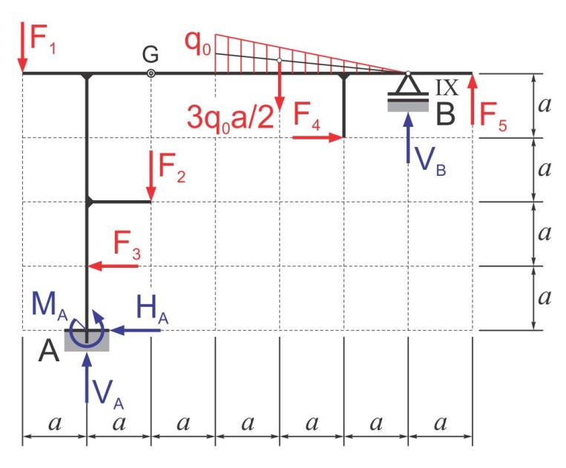
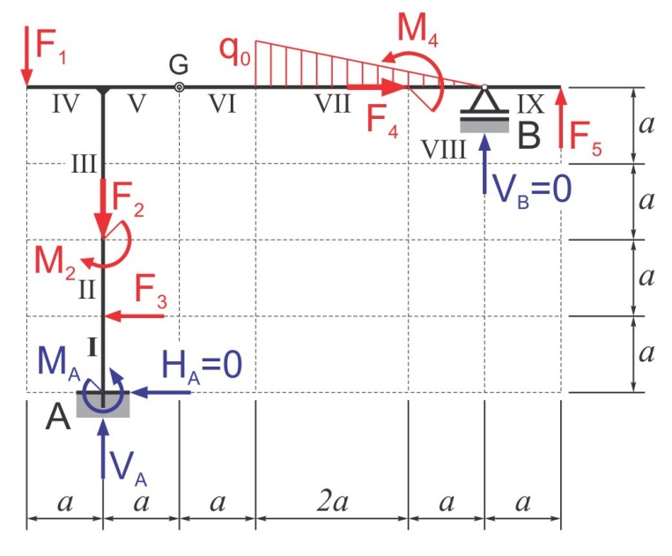
2) Izrazi za presečne veličine u proizvoljnim presecima delova (polja) rama

Slide 9
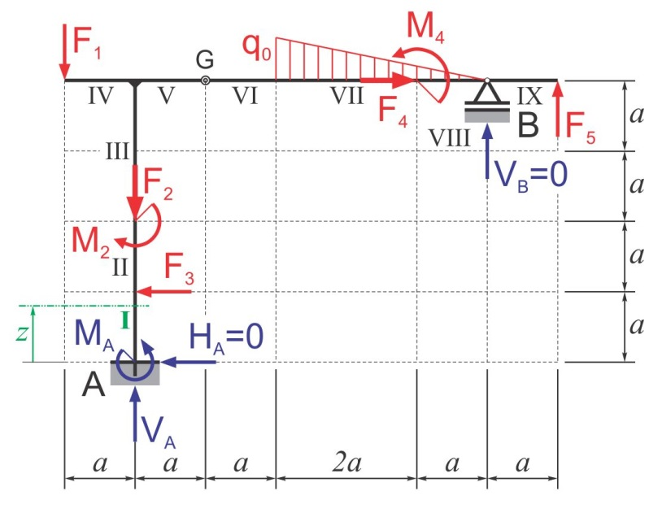
Polje I: 0 ≤ z ≤ 1

Slide 10
... (10)
... (11)

Slide 11
Polje II: 1 ≤ z ≤ 2

Slide 12
... (12)
... (13)

Slide 13
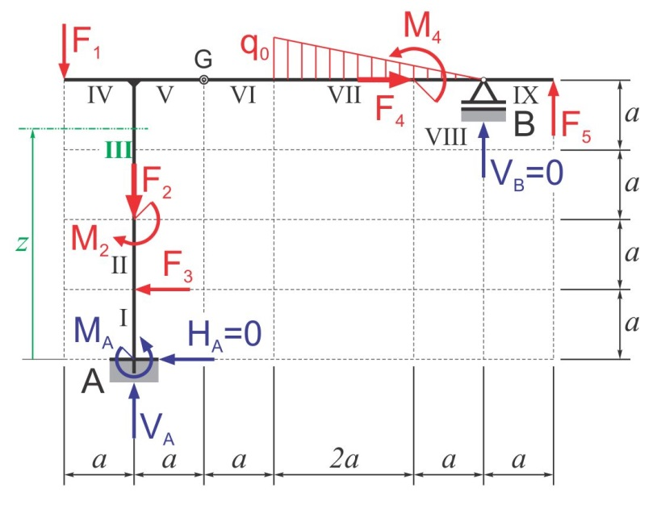
Polje III: 2 ≤ z ≤ 4

Slide 14
... (14)
... (15)

Slide 15
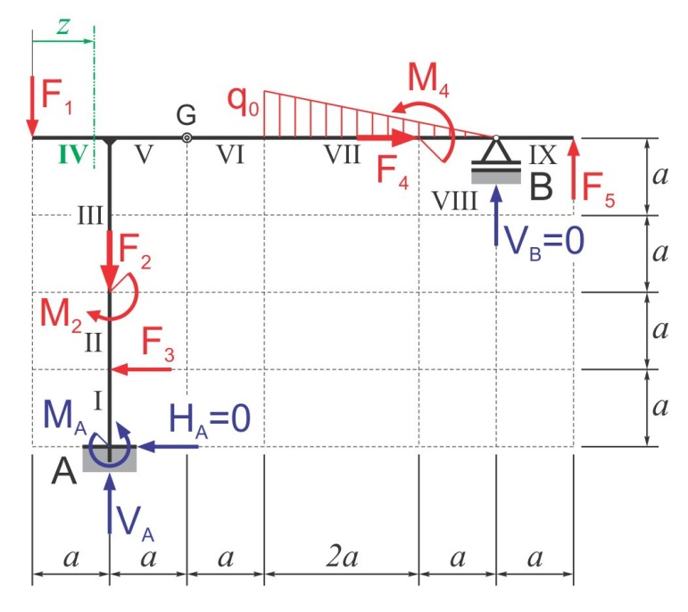
Polje IV: 0 ≤ z ≤ 1

Slide 16
... (16)
... (17)

Slide 17
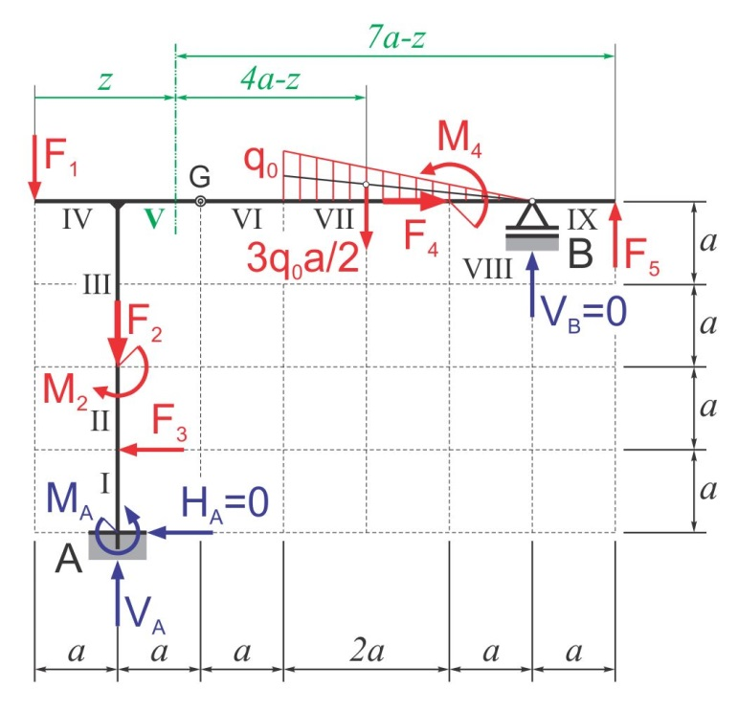
Polje V: 1 ≤ z ≤ 2

Slide 18
... (18)
... (19)

Slide 19
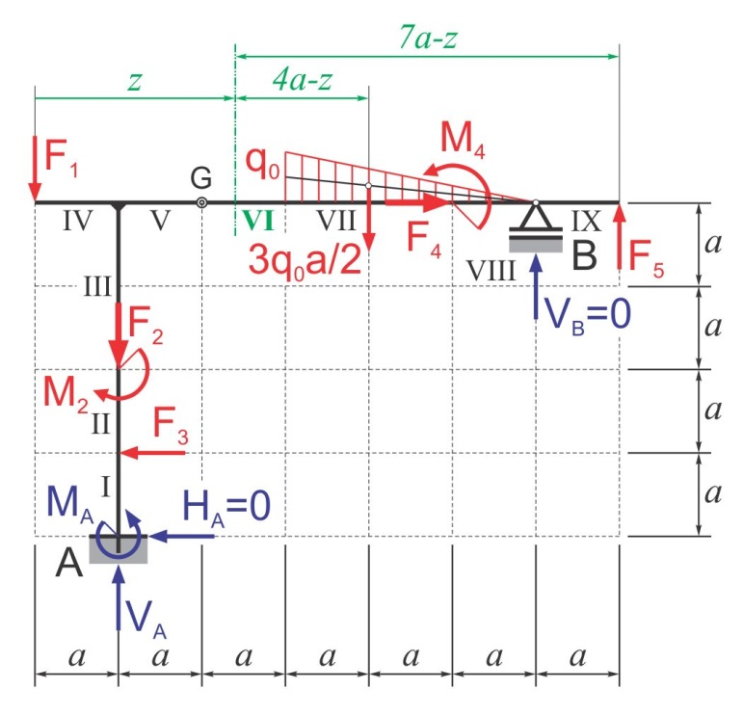
Polje VI: 2 ≤ z ≤ 3

Slide 20
... (20)
... (21)

Slide 21
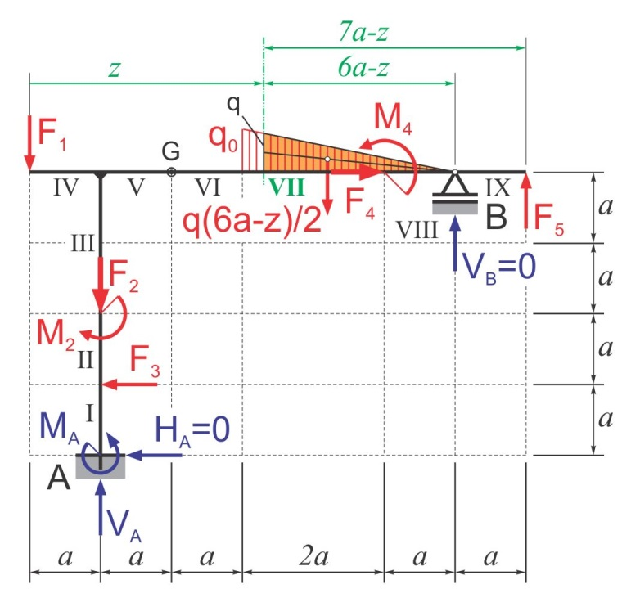
Polje VII: 3 ≤ z ≤ 5

Slide 22
... (22)

Slide 23
... (23)

Slide 24
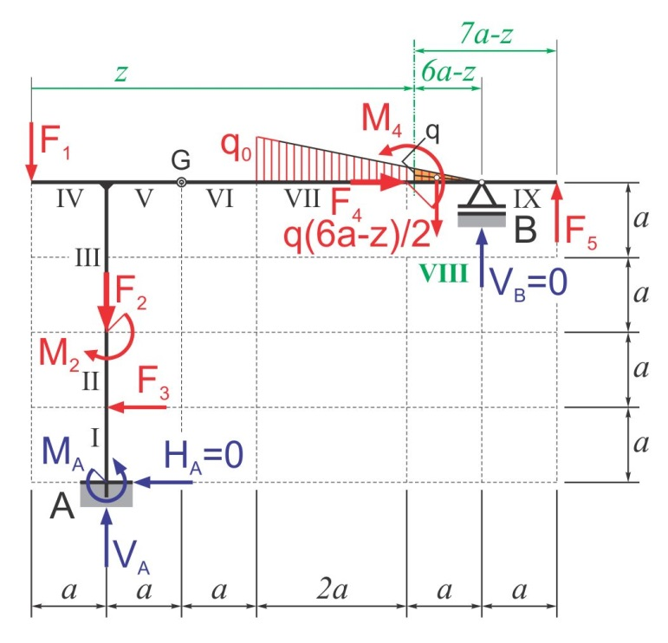
Polje VIII: 5 ≤ z ≤ 6

Slide 25
... (24)

Slide 26
... (25)

Slide 27
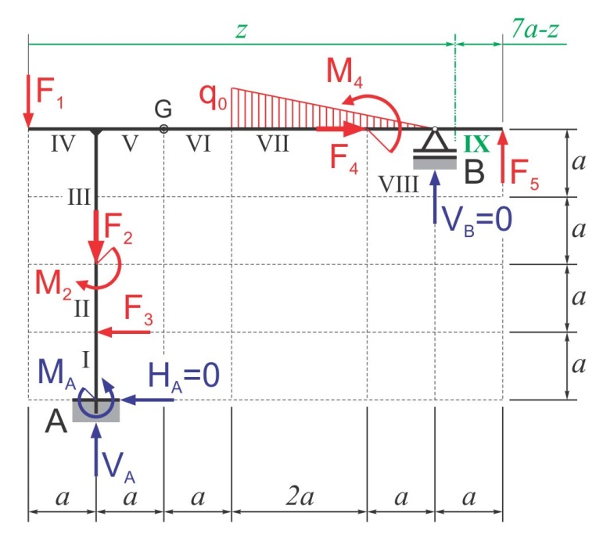
Polje IX: 6 ≤ z ≤ 7

Slide 28
... (26)
... (27)

Slide 29
3) Presečne veličine u
karakterističnim presecima
Vertikalni element rama: Presečne veličine na granicama polja
Polje | z [m] | T_{y} [kN] | M_{x} [kNm] | N [kN]
I | 0 | 0 | −50 | −40
 | 1 | 0 | −50 | −40
II | 1 | 10 | −50 | −40
 | 2 | 10 | −40 | −40
III | 2 | 10 | −30 | −30
 | 4 | 10 | −10 | −30

Slide 30
Horizontalni element rama: Presečne veličine na granicama polja
Polje | z [m] | T_{y} [kN] | M_{x} [kNm] | N [kN]
IV | 0 | −10 | 0 | 0
 | 1 | −10 | −10 | 0
V | 1 | 20 | −20 | 10
 | 2 | 20 | 0 | 10
VI | 2 | 20 | 0 | 10
 | 3 | 20 | 20 | 10

Slide 31
Horizontalni element rama: Presečne poprečne sile na granicama polja (nastavak)
Polje | z [m] | T_{y} [kN] | M_{x} [kNm] | N [kN]
VII | 3 | 20 | 20 | 10
 | 5 | −6,667 | 28,889 | 10
VIII | 5 | −6,667 | 18,889 | 0
 | 6 | −10 | 10 | 0
IX | 6 | −10 | 10 | 0
 | 7 | −10 | 0 | 0

Slide 32
... (28)
... (29)
... (30)
... (31)
... (32)

Slide 33
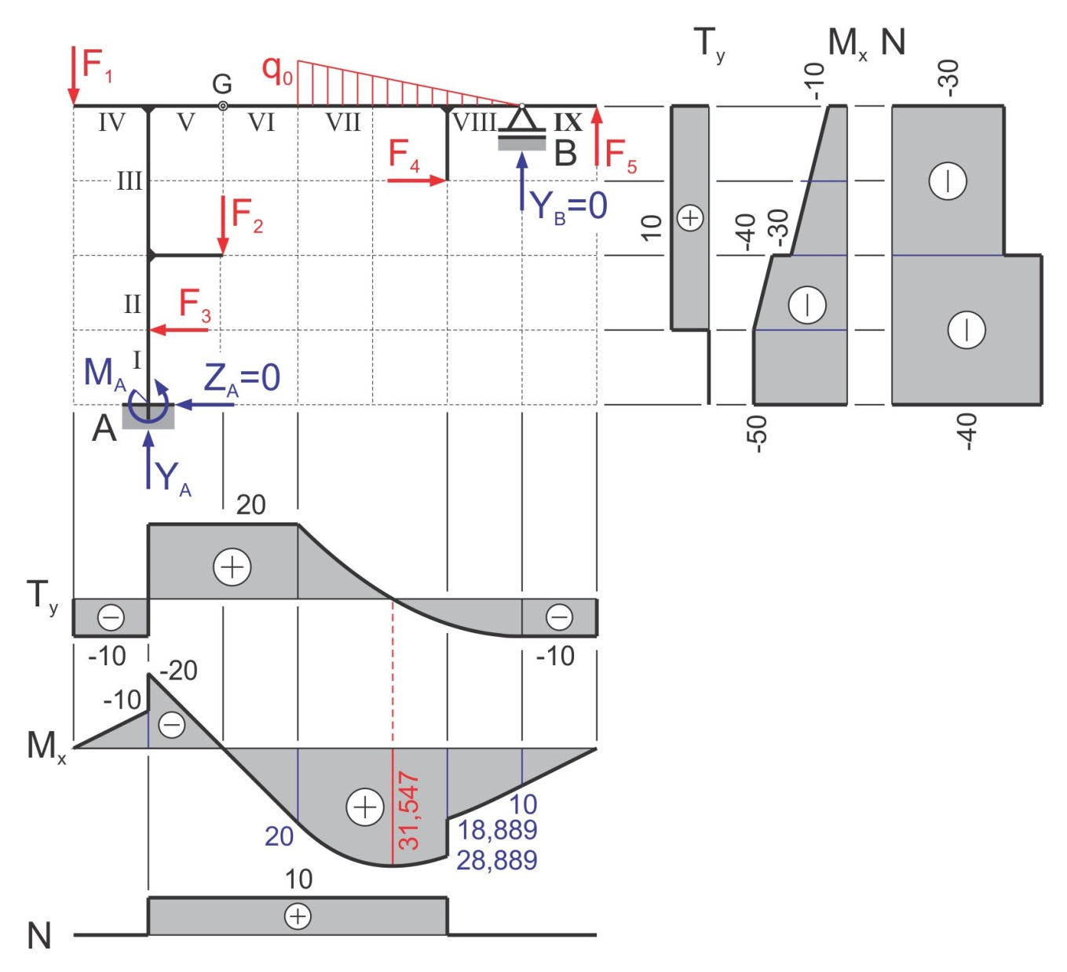
4) Statički dijagrami
Statički dijagrami zadatog rama

Slide 34
Rešetke
Rešetka je konstrukcija obrazovana od pravih štapova kojima su (može se smatrati) krajevi zglobno vezani.
Ako svi štapovi leže u jednoj ravni reč je o ravnoj rešetki. U protivnom je reč o prostornoj rešetki.
Štapovi rešetke se u praksi vežu zakovicama, zavrtnjevima ili zavarenim spojevima.
I takve veze se smatraju zglobnim vezama (tj. vezama koje ne prenose moment)

Slide 35
Rešetka je opterećena silama koje deluju u zglobovima – takozvanim čvorovima.
Težine štapova se zanemaruju.
Trenje u zglobovima se zanemaruje.
U slučaju da se težine štapova uzmu u obzir, proporcionalno ih treba rasporediti na dva čvora na krajevima svakog od štapova.
Smatra se da su štapovi rešetke opterećeni (napregnuti) samo na zatezanje ili pritisak.
Rešetke se obrazuju od pravih štapova koji se zglobno vežu u trouglove.

Slide 36
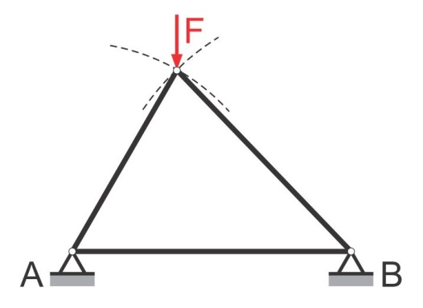
Zglobnim vezivanjem pravih štapova u trouglove dobijamo stabilnu rešetku.
Stabilnost štapova zglobno vezanih u trougao, prema narednoj slici je očigledna.
Uz stabilnost štapova zglobno vezanih u trougao

Slide 37
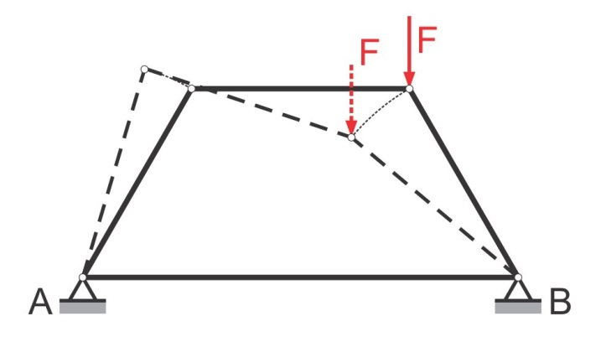
Ako bi se rešetka obrazovala od npr. štapova zglobno vezanih u četvorougao, takva rešetka bi bila nestabilna.
Nestabilnost štapova zglobno vezanih u četvorougao prikazana je na naredoj slici.
Uz nestabilnost štapova zglobno vezanih u četvorougao

Slide 38
Pri formiranju rešetke najpre se međusobno povežu tri štapa, a zatim se nadograđuju ostali trouglovi.
Za nadogradnju novog štapnog trougla potrebna su dva (2) nova štapa i jedan (1) novi čvor.
Rešetka sa dva trougla imala bi ukupno č=4 čvora.
Z nadogradnju novog trougla potrebno je:
č − 3 novih čvorova i
š = 2č − 3 novih štapova.

Slide 39
Ako je
rešetka je stabilna i statički određena (možemo joj odrediti sile u svim štapovima).
Rešetka kao konstrukcija oslanja se tako da postoje tri (3) reakcije veza koje se mogu odrediti iz tri (3) statička uslova ravnoteže.
Analiza konkretne rešetke svodi se na određivanje reakcija, a zatim i određivanje sila u štapovima.

Slide 40
Rešetke koje ćemo izučavati pripadaće grupi ravnih rešetki.
Sile u štapovima rešetki određivaćemo primenom:
Metoda isecanja (izrezivanja) čvorova i
Metoda preseka (Riterovog metoda).
Oba navedena metoda su analitička.
U literaturi se za određivanje sila u štapovima rešetki sreću i grafički metodi kao (Kremonin i Kulmanov) koji su sa razvojem računarske tehnike potisnuti.

Slide 41
Primena metoda isecanja čvorova
Ovaj metod se sastoji u sledećem:
Iz statičkih uslova ravnoteže odrede se reakcije.
Zatim se zamišljenim sečenjem štapova iseca čvor po čvor i zamišljeno odvaja od ostatka rešetke.
Uticaj „preostalog“ dela rešetke nadomeštamo silama u pravcu štapova.
Smer sila u pravcu štapova se pretpostavi, a račun će na kraju pokazati da li smo u pretpostavci pogrešili.

Slide 42
Za svaki od čvorova vezan je sistem sučeljnih sila.
Pri određivanju sila u štapovima krećemo od čvora u kojem su dve štapne sile nepoznate (takav čvor uvek postoji).
Nakon toga se prelazi na naredni čvor sa najviše dve nepoznate štapne sile.
Kod narednog čvora promeni se smer sile u štapu koji je zajednički sa prethodnim čvorom.

Slide 43
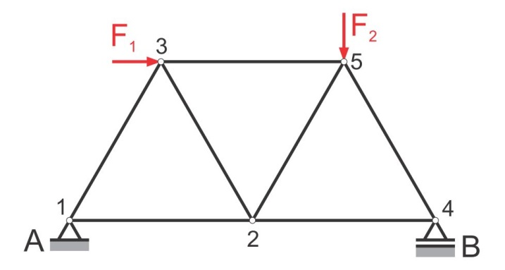
Primer ravne rešetke
Za rešetku obrazovanu od štapova zglobno vezanih u tri jednakostranična trougla stranice dužine l, metodom isecanja čvorova odrediti sile u štapovima.
Podaci:
F₁ = 20 kN
F₂ = 40 kN
Uz primer 1

Slide 44
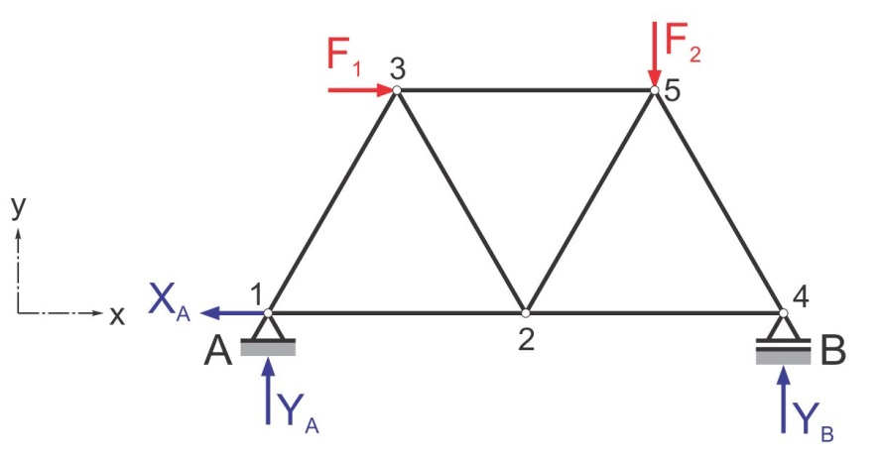
1) Reakcije
Statički uslovi ravnoteže:
… (1)

Slide 45
Iz prvog uslova u (1) dobijamo X_{A},
… (2)
Iz trećeg uslova u (1) sledi Y_{A},
… (3)
… (4)
Sa (4), iz drugog uslova u (1) sledi Y_{B},
… (5)
… (6)

Slide 46
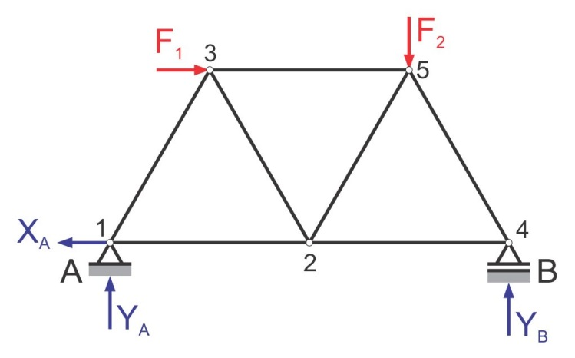
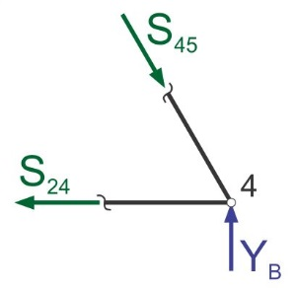
2) Sile u štapovima − Primena
metoda isecanja čvorova
Čvor 4
Statički uslovi ravnoteže:
… (7)

Slide 47
Iz (7) dobijamo da su:
… (8)
… (9)

Slide 48
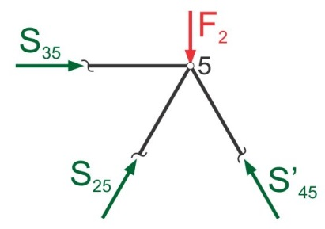
Čvor 5
Statički uslovi ravnoteže:
… (10)

Slide 49
Iz (10) slede:
… (11)
… (12)

Slide 50
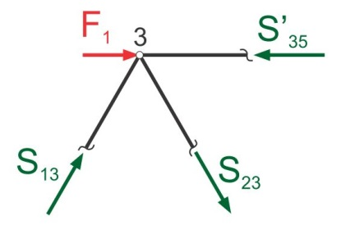
Čvor 3
Statički uslovi ravnoteže:
… (13)

Slide 51
Iz (13) slede:
… (14)
… (15)

Slide 52
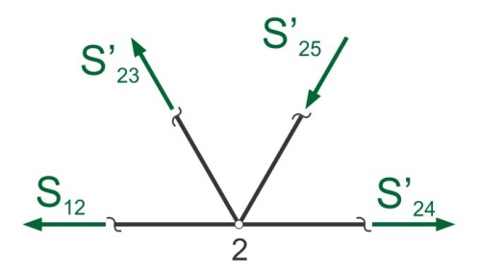
Čvor 2
Statički uslovi ravnoteže:
… (16)

Slide 53
Iz (16) slede:
… (17)
… (18)

Slide 54
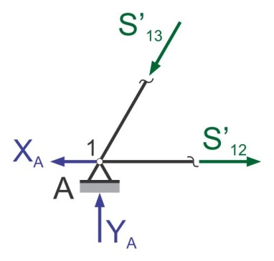
Čvor 1
Statički uslovi ravnoteže:
… (19)

Slide 55
Iz (19) slede:
… (20)
… (21)

Slide 57
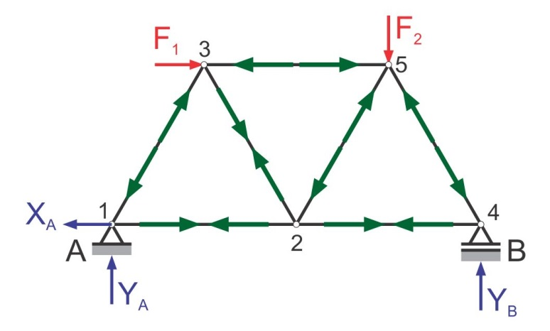
Štap | Sila u štapu [kN]
 | Zatezna (+) | Pritisna (−)
 | 20,774
 | 22,320
 |  | 1,547
 | 1,546
 |  | 1,548
 |  | 44,640
 |  | 21,546

